Slide 1
Samenwerking Jongerenwerk (JOZ) & Halt
Notes:
Korte intro. Wat we allemaal doen komt later aan bod

Slide 2
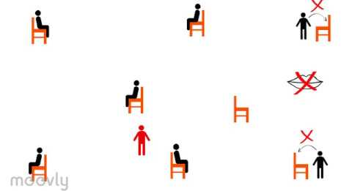
Let’s work together!
Notes:
https://www.youtube.com/watch?v=ychrMuVkQpg
Opwarmertje
Werkvorm gericht op samenwerking. Focussen op samenwerken staat centraal in deze workshop.

Slide 3
Notes:
Intro filmpje over al bestaande samenwerking tussen jongerenwerk en Halt (en politie) in Rotterdam

Slide 4
Wat doen we?
We zijn geen concurrenten. We werken voor dezelfde doelgroep en kunnen elkaar juist versterken!
Notes:
Kort vertellen:
Wat doet JOZ?
Wat doet Halt?
Waar is jongerenwerk van. Waar is Halt van.
We zijn geen concurrenten. We werken voor dezelfde doelgroep en kunnen elkaar juist versterken

Slide 5
Wat zouden jullie doen?
Jermaine, 16 jaar, is naar Halt verwezen voor winkeldiefstal
Hij heeft 20 uur Halt gekregen
Hij is al aan de slag gegaan bij Halt met leeropdrachten en heeft al 2 gesprekken gehad
Er kwamen wat zorgelijke signalen naar voren en nu is er voor gekozen om het jongerenwerk te vragen om de uren werkstraf (10 uur in totaal) daar te mogen uitvoeren
Stel je vragen aan Jermaine
Maak een plan wat je met deze jongere zou gaan doen
Notes:
→ De deelnemers mogen vragen stellen aan Jermaine om erachter te komen waar ze hem het beste in zouden kunnen ondersteunen.
Antwoorden van Jermaine op eventuele vragen:
Jongere Jermaine 16 jaar
Iets gestolen
Al eerder bij Halt geweest voor vandalisme. Nu de tweede keer, dus heb ik veel uren bij Halt en moet ik ook werken nu.
Geen geld thuis
Ruzie met mijn vader; sta op het punt om met hem te vechten. Hij wil me uit huis. Moeder neemt me in bescherming. We zeggen bijna niks meer tegen elkaar. Ik probeer zoveel mogelijk weg te zijn thuis.
Zus die erg voorgetrokken wordt. Echt een bemoeial.
Broertje die mij als voorbeeld ziet
Voetbal
Gaat weinig school. Niet genoeg geld voor OV chipkaart. Geen zin om te gaan.
Je weet niet wat je wilt worden. Geen doel om naar school te gaan.
2 soorten vrienden. Paar jongens die het goed doen (ken ik van voetbal en school).
Met mijn andere vrienden blow ik wel eens en hang ik op straat.
Net ontslagen van mijn bijbaan want mijn baas is een racist en heb ik tegen hem gezegd
→ Bedenk nu: Wat zou je met deze jongen doen ? (invullingen Halt-uren + vervolg)

Slide 6
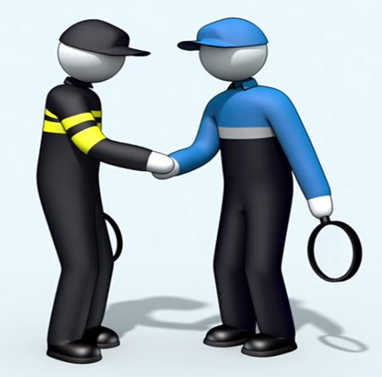
Samenwerking Jongerenwerk – Halt – Politie
Hoe gaat dat bij jullie?
Notes:
Hoe loopt de samenwerking tussen jongerenwerk – Halt/politie bij de deelnemers van de workshop?
Jermaine kan iets vertellen over hoe hij de rol van Halt/politie in de samenwerking ervaart. Is dit lastig voor een jongerenwerker, omdat je niet met Halt/politie mag worden gezien door de jongeren?

Slide 7
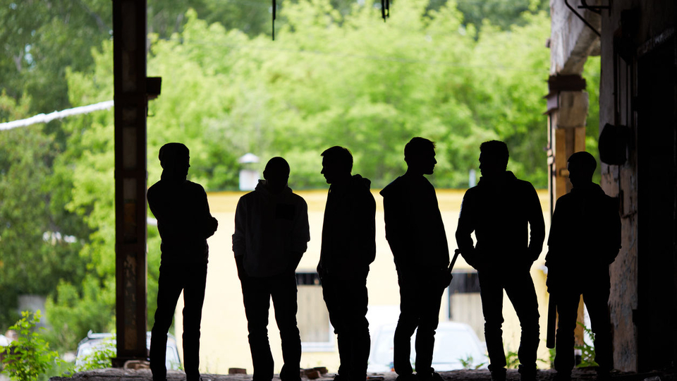
Onze best practices…
Groepsaanpak
Notes:
Voor de jongeren uit overlastgevende groepen wordt een individueel vrijwillige Halt-interventie ingezet.
Voor ouders zijn er ouderbijeenkomsten waar ouders met elkaar in contact worden gebracht en opvoedvaardigheden worden versterkt.
Hulpverlening en het jongerenwerk worden ingezet voor het vervolgtraject.
Elke 2 weken wordt door de partners (jongerenwerk / gemeente / Halt / politie / BOA / sociaal wijkteam) in de gaten gehouden hoe het met de groep gaat. .
Meerwaarde samenwerking:
Jongerenwerk is voor veel jongeren erg laagdrempelig. Soms is hulpverlening niet nodig, maar begeleiding wel wenselijk
Jongerenwerkers hebben goed zicht op de jongeren en ook het gedrag en de rollen in de groep. Hebben praktijkvoorbeelden
Samen delen wat nodig is, maar wel eigen rollen behouden
Halt-interventie is passend voor deze doelgroep

Slide 8
Onze best practices…
Jongeren voeren deel van hun Halt-straf uit bij het jongerenwerk
Notes:
Werkopdracht kan ingezet worden bij het jongerenwerk:
Altijd op maat
Focus op volgende gebieden mogelijk:
Oriëntatie beroepskeuze
Weerbaarheid
Sociale vaardigheden
Agressie regulatie
Persoonlijke ontwikkeling
Sociale contacten
Hobby’s / vrije tijdsbesteding / dagbesteding
Meehelpen als vrijwilliger bij activiteiten
Organiseren van een activiteit
Voorbeelden:
Halt-jongere geeft workshop aan andere jongeren binnen jongerencentrum over groepsdruk, Halt, strafblad etc.
jongerenwerker gaat met Halt-jongere op zoek naar bijbaan
Halt-jongere nodigt vrienden uit die onderdeel zijn van overlastgevende groep in de wijk en zij organiseren een bubble voetbal toernooi
Halt-jongere weet niet wat hij wil voor toekomst, doet met de jongerenwerker een beroepskeuzetest en mag uren ‘stagelopen’ bij het jongerenwerk
Halt-jongere helpt mee met activiteiten
Halt-jongere wordt in contact gebracht met sportwerker en helpt mee met toernooi organiseren / voetbalwedstrijd fluiten
Meerwaarde samenwerking:
Kwetsbare jongere (en soms daarmee ook hun vrienden) komen in contact met jongerenwerker
Jongerenwerker kan als rolmodel / begeleider dienen
Laagdrempelig kan gewerkt worden aan bovenstaande thema’s
Halt-interventie krijgt vervolg

Slide 9
Vragen?
Wil je (meer) samenwerken met Halt?
Zet je regio en organisatie en wij maken een match met de Halt-medewerker!
Notes:
Bedanken!
Wie wil kan gegevens achterlaten.

